Slide 1
19세기영어권문학회 연구윤리교육
2021 9월

Slide 2
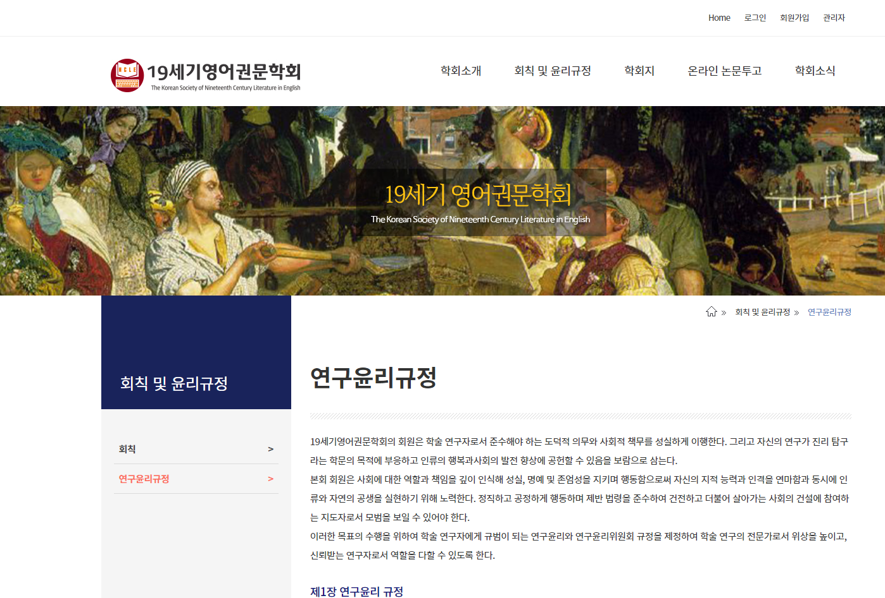

Slide 3
2. 연구윤리규정
19세기영어권문학회의 회원은 학술 연구자로서 준수해야 하는 도덕적 의무와 사회적 책무를 성실하게 이행한다. 그리고 자신의 연구가 진리 탐구라는 학문의 목적에 부응하고 인류의 행복과 사회의 발전 향상에 공헌할 수 있음을 보람으로 삼는다.

Slide 4
본회 회원은 사회에 대한 역할과 책임을 깊이 인식해 성실, 명예 및 존엄성을 지키며 행동함으로써 자신의 지적 능력과 인격을 연마함과 동시에 인류와 자연의 공생을 실현하기 위해 노력한다. 정직하고 공정하게 행동하며 제반 법령을 준수하여 건전하고 더불어 살아가는 사회의 건설에 참여하는 지도자로서 모범을 보일 수 있어야 한다.

Slide 5
이러한 목표의 수행을 위하여 학술 연구자에게 규범이 되는 연구윤리와 연구윤리위원회 규정을 제정하여 학술 연구의 전문가로서 위상을 높이고, 신뢰받는 연구자로서 역할을 다할 수 있도록 한다.

Slide 6
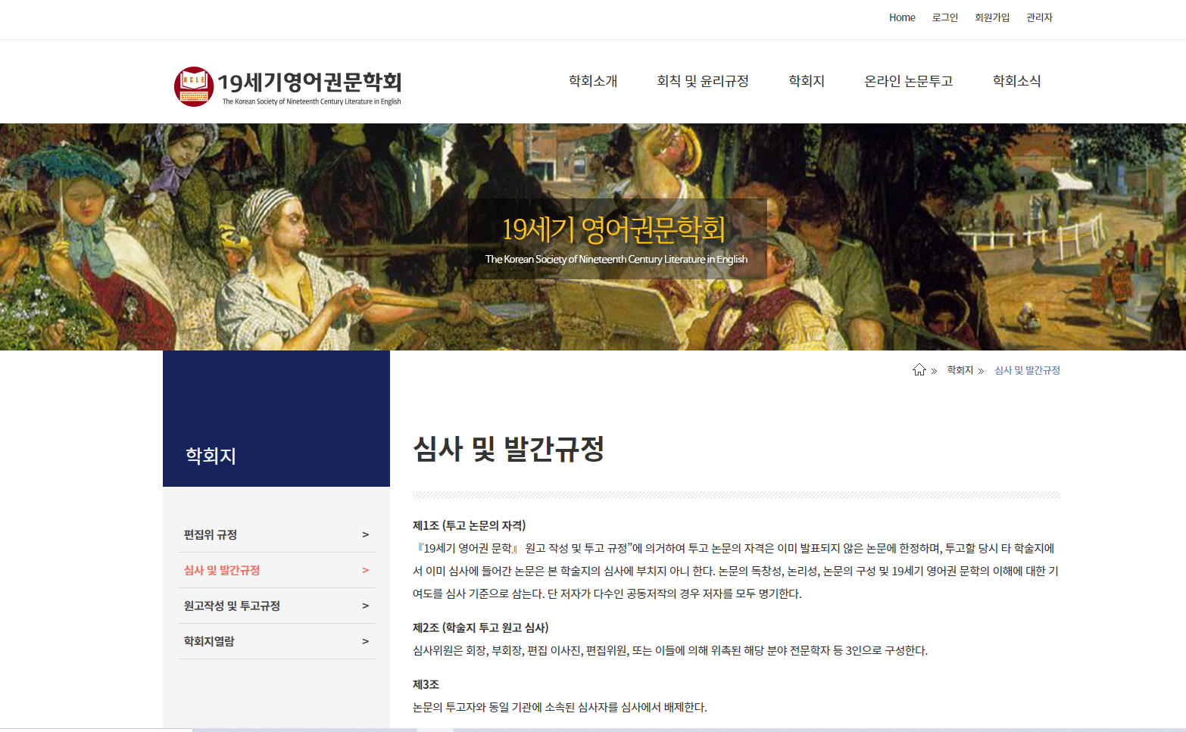

Slide 7
제9조 출판된 논문에는 각 논문 저자의 이름/소속/직위를 명시한다.
제10조 편집위원회는 접수된 원고의 투고자의 인적 사항(이름/소속/직위), 논문투고의 및 심사 현황 등 사후 관리를 일람할 수 있는 투고 대장을 작성하여 관리한다.
제 11조 특수관계인 공동저자의 논문투고 시 개인정보 제공을 위한 사전 동의를 확보하고, 연구 부정행위 확정시 특수관계인 저자가 해당 논문으로 이익을 취한 관계 기관으로 해당 특수관계인의 연구 부정행위를 통보한다.

Slide 8
The End
연구윤리교육

